Slide 1
01
왜 결합해야 하는가
Inframon × B-Maps
B-Maps 는 '무엇이 어디에 있는가'를 덮고, Inframon 은 '그것이 그동안 어떻게 움직였는가'를 채운다
B-Maps 가 이미 가진 것 — 공간
지금 비어 있는 칸 — 시간
· 전국 교량 대장·도면 — 어디에 무엇이 있는지
· IFC 기반 자산 모델 — 부재 단위로 식별되는 구조
· 좌표계·플랫폼·사용자 — 결과를 받아 쓸 자리가 이미 있다
· 지어진 뒤 무슨 일이 있었나 — 준공 도면은 그날의 기록이다
· 점검과 점검 사이 — 사람이 간 날만 관측이 있다
· 계측기가 없는 교량 — 전국 교량 대부분이 여기 해당한다
2018 년 6월~
12 일
0 개
전량 무상
위성 관측이 이미 쌓여 있다
소급해서 과거를 볼 수 있다
재방문 주기
사람이 가지 않아도 갱신된다
현장 설치 장비
교량에 손대지 않는다
Sentinel-1 공개 자료
관측 비용이 교량 수에 비례하지 않는다
지금
결합하면
계측기가 달린 교량
상시 감시 — 붙인 지점만
위성으로 교차검증 · 나머지 구간까지
계측기가 없는 교량
점검 간 것으로 판단
12일마다 전 구간 변위가 갱신된다
과거 이력
점검 기록이 전부
2018년 6월까지 소급해 다시 본다
둘은 겹치지 않는다 — 서로가 없으면 반쪽이다
※ 관측 기간·주기는 실제 처리한 스택에서 옮겼다(2018-06-19 ~ 2025-12-27). 현장 설치 0 은 InSAR 가 기존 산란체를 쓰기 때문이며, 그래서 산란체가 없는 교량은 점이 적다 — 장점과 한계가 같은 뿌리다.
2026 KAIA 자문회의
1

Slide 2
02
붙일 자리는 이미 맞춰져 있다
Inframon × B-Maps
새로 만들 것이 아니라 잇는 것 — IFC · 3D Tiles · REST 로 이미 내보내고 있다
좌표 1개
위경도만 입력
Sentinel-1 SLC
내려받기·정합
자동
PS/DS 시계열
점별 변위
mm 단위
PINN 역산
강성·처짐
물리식 구속
IFC · CRI 트윈
부재에 값이 붙는다
B-Maps
REST 로 그대로
역할이 겹치지 않는다
접점
Inframon 이 내는 것
B-Maps 가 받는 방식
자산 모델
IfcBridge proxy (.ifc) · 부재 GUID
기존 IFC 파이프라인 그대로
· KICT B-Maps — 자산·도면·플랫폼·사용자
· Inframon — 시계열 변위·물성 역산·위험 지수
· 공통 — IFC 부재 GUID 하나로 묶인다
3D 타일
tileset.json · glTF(twin.glb)
지도 위 3D 레이어로 적재
좌표
CRI 전역 좌표 · 교축 측점(m)
대장 좌표와 직접 대응
도로망
OSM 500 m 반경 도로 링크
교통·우회 분석에 연결
시계열
REST /api/v1 · 점·부재 단위 변위
대시보드·경보 규칙에 투입
왜 지금인가
Sentinel-1 아카이브는 이미 2018년부터 쌓여 있다. 지금 붙이면 '앞으로 쌓을 자료'가 아니라 '이미 쌓인 7년치'를 B-Maps 가 바로 갖게 된다. 계측기를 새로 달아 7년을 기다리는 길과, 있는 자료를 읽는 길의 차이다.
남은 것은 어느 필드를 어느 화면에 붙일지 정하는 일이다
※ 엔드포인트·산출 파일명은 코드와 실제 교량 폴더에서 확인한 것이다. 합의가 필요한 항목(갱신 주기·경보 임계·권한)은 별도 협의 안건으로 둔다.
2026 KAIA 자문회의
2

Slide 3
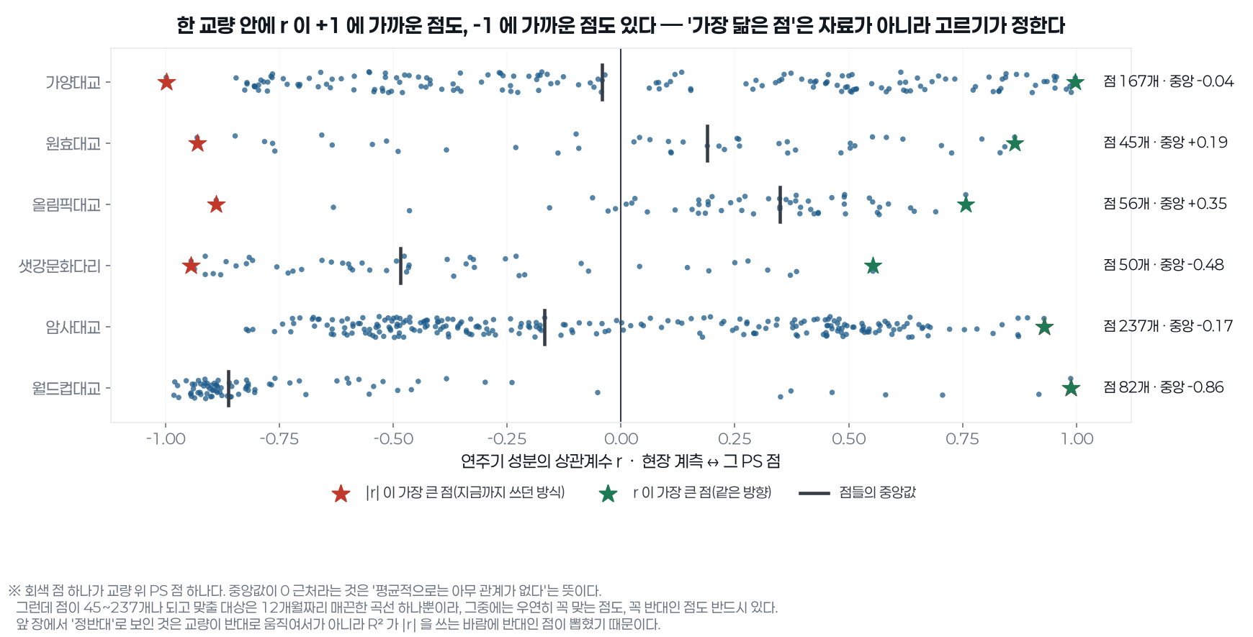
03
성능 산출물 ① — GNSS 기반 InSAR 변위 정확도 검증
Inframon × B-Maps
지금 낸 것은 '높은 R²' 가 아니라 '높은 R² 를 믿으면 안 되는 이유'다
지금 수준을 있는 그대로
· 월별 R² 0.13 ~ 0.88 (교량 6개소)
· 우연 기준선을 넘은 칸 0/24 — 평활·누적·연주기로 숫자를 올려도 우연 기준선이 같이 오른다
· 가장 중요한 발견 한 교량 안에 r 이 +1 에 가까운 점과 -1 에 가까운 점이 둘 다 있다. 점들의 중앙값은 0 근처다
· 즉 '가장 닮은 점'을 고르는 순간 원하는 답이 나온다 — 4/6 이 정반대로 보였던 것도 교량이 아니라 고르기 때문이다
· 원인 교면 PS 밀도(20,000점 중 20~237점) · 12일 관측을 월로 묶은 재표본 · 계측기 정확 위치 미제공
숫자를 감추지 않는 이유
정확도는 아직 낮다. 시스템이 완성되지 않았으니 당연한 결과다. 점을 골라 숫자를 만드는 함정을 먼저 막아 두는 체계 — 이게 있어야 다음에 올라간 숫자가 진짜인지 판별할 수 있다. 목적은 분명하다: 계측기 없는 교량에도 같은 판을 깔고, 검증 기준을 먼저 세워 두는 것.
※ 우연 기준선 = 위성 월값을 무작위로 섞어 같은 계산을 200회 돌린 값의 95 백분위. 다음 단계는 점을 고르지 않는 것 — 계측기 설치 위치를 받아 그 옆 점만 미리 정해 놓고 보면 이 함정이 사라진다. 원자료: 24년 한강온라인 최종보고(서울시·㈜유신·㈜일신이앤씨).
2026 KAIA 자문회의
3

Slide 4
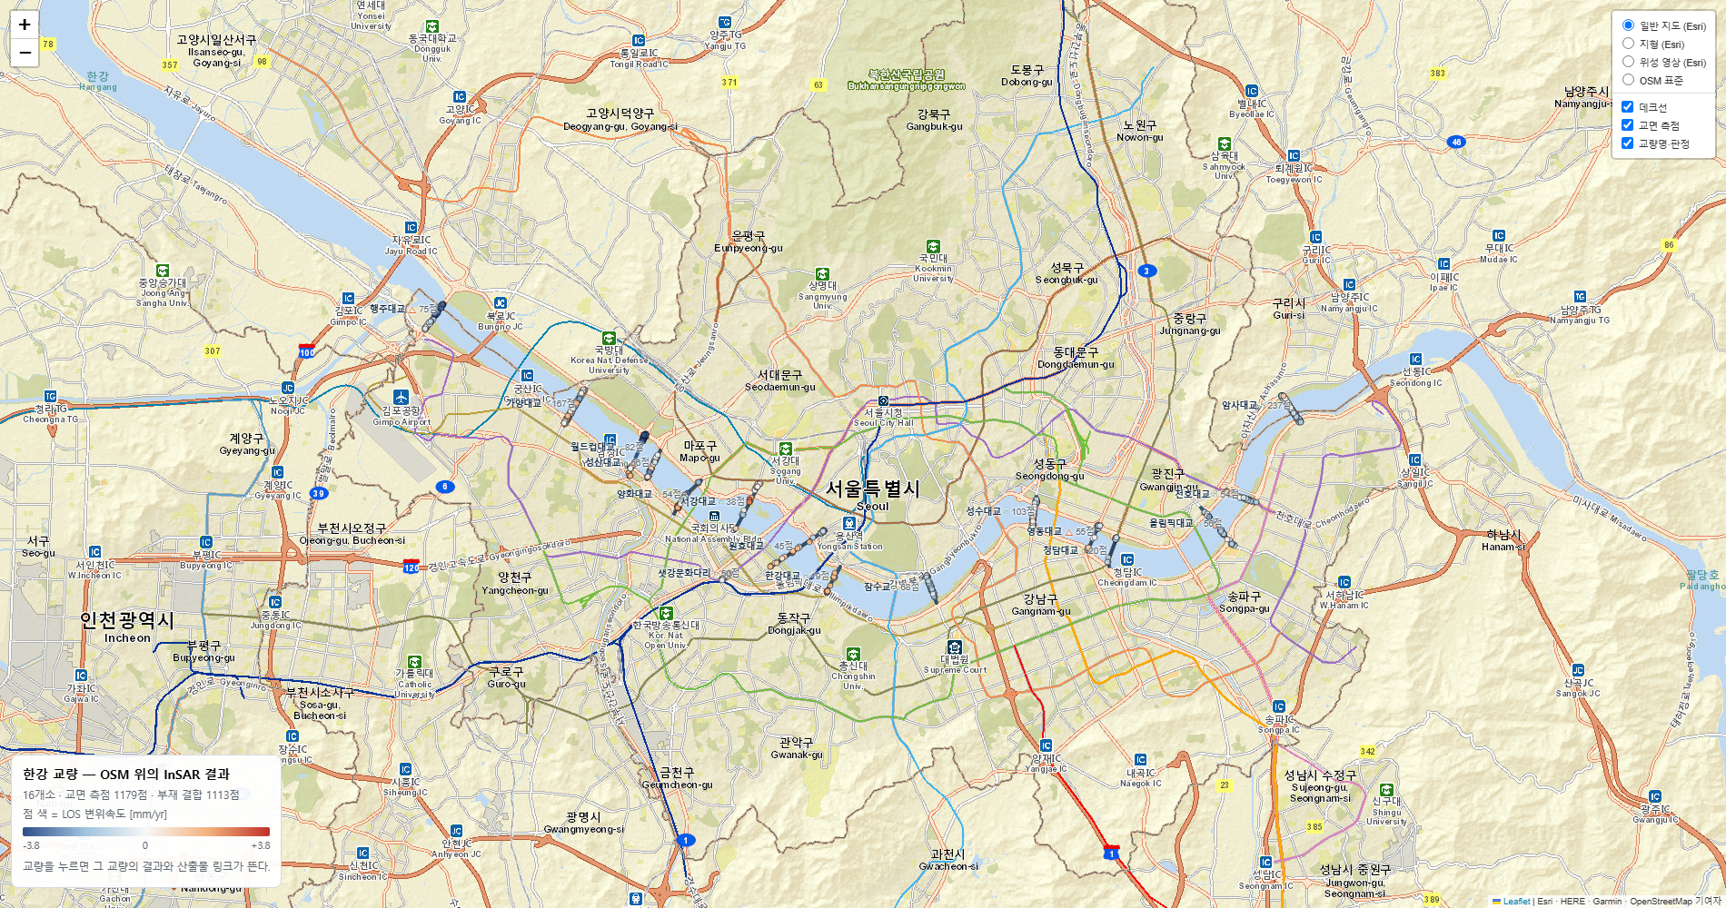
04
성능 산출물 ② — 한강 교량 7개소 적용 현황
Inframon × B-Maps
보고서에 GNSS 현장 계측이 실린 교량만 골랐다 — 답을 맞춰 볼 수 있는 곳
교량
연장
형식
에폭
데크 PS
속도 중앙값
CRI
감사
가양대교
1,700 m
박스거더
51
167
+0.17 mm/년
0.866
조건부
원효대교
2,171 m
박스거더
51
45
-0.36 mm/년
0.832
보고 불가
올림픽대교
1,470 m
사장
101
56
-1.38 mm/년
0.914
보고 불가
청담대교
982 m
거더
51
20
-0.99 mm/년
0.786
보고 불가
천호대교
1,149 m
박스거더
51
54
-0.66 mm/년
0.854
보고 불가
암사대교
1,136 m
아치
51
237
-0.23 mm/년
0.809
조건부
월드컵대교
1,492 m
사장
29
82
-4.26 mm/년
0.929
보고 불가
교량 1개소당 자동으로 나오는 것 — 사람이 손대는 단계가 없다
7개소를 고른 기준
· project.h5 — 점별 변위 시계열 · 속도 · CRI · PINN
· <교량>_proxy.ifc — 부재 GUID 가 붙은 IFC
· twin.glb · tileset.json — 3D 타일
· brief.png · chain.png — 평면 · 종단 · 측점
· osm_roads_500m.json — 반경 도로망
· 결과.md — 출처·적용값·감사 판정을 문장으로
· 보고서에 GNSS 현장 계측이 실린 교량
· 즉, 답을 맞춰 볼 수 있는 곳만 골랐다
감사 결과가 '보고 불가'인 곳이 더 많다 — 숨기지 않는다. 판정을 자동으로 붙이는 것 자체가 산출물이다
※ 표의 모든 값은 각 교량 폴더의 bridge.json · 결과.md · project.h5 에서 직접 읽었다. '감사' 는 관측 조건이 기준 학습 조건과 얼마나 다른지를 보고 자동으로 붙는 판정이며, 구조 상태 등급이 아니다.
2026 KAIA 자문회의
4

Slide 5
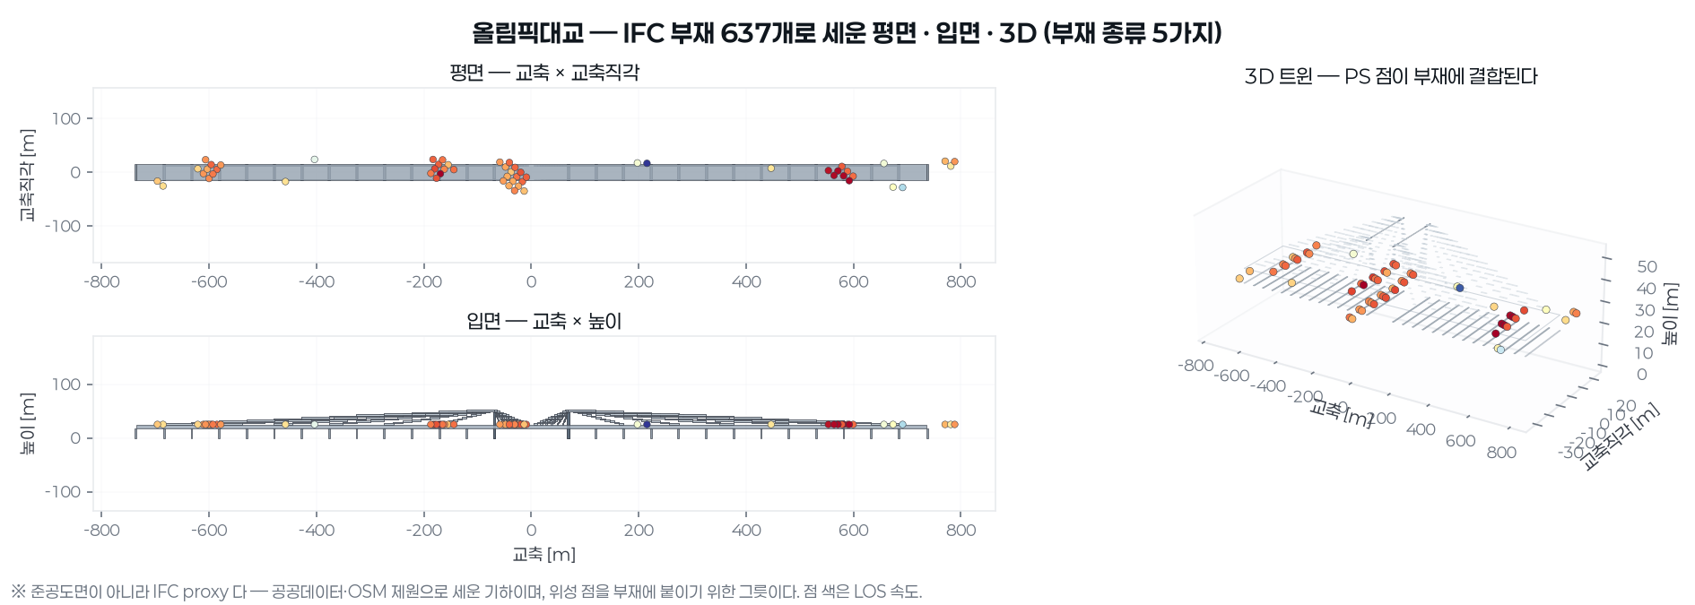
05
성능 산출물 ③ — 교량별 IFC 모델과 평면·입면 산출물
Inframon × B-Maps
도면이 없어도 모델이 선다 — 위경도 1개에서 부재까지
무엇이 자동으로 서는가
· 입력 위경도 1개 — 제원은 공공데이터·OSM 에서 자동 수집
· 출력 IfcBridge proxy · glTF · 3D Tiles · 평면/종단 도면
· 결합 PS 점을 부재 GlobalId 에 묶는다 — 좌표가 아니라 부재로 말한다
· 검증 실측 CSV·표준데이터와 대조해 차이를 결과.md 에 남긴다
· 한계 준공도면 대체가 아니다 — 실제 IFC 가 있으면 그것을 쓴다
· 쓸모 도면이 없는 교량의 빈칸을 메운다 — 전국 단위에서 이 차이가 크다
교량
IFC 부재
형식(PDE)
재질
경간
폭
가양대교
61
박스거더
강
30
34 m
원효대교
145
박스거더
PSC
72
20 m
올림픽대교
637
사장
강
27
30 m
청담대교
67
거더
강
33
14 m
천호대교
77
박스거더
강
38
35 m
암사대교
77
아치
—
38
28 m
월드컵대교
101
사장
—
50
31 m
※ proxy 는 준공도면 대체물이 아니라 '위성 점을 부재에 붙이기 위한 기하'다. 실제 IFC 가 B-Maps 에 있으면 그것을 쓰는 편이 낫고, 없을 때 빈칸을 메우는 용도다 — 전국 단위로 갈 때 이 차이가 크다.
2026 KAIA 자문회의
5

Slide 6
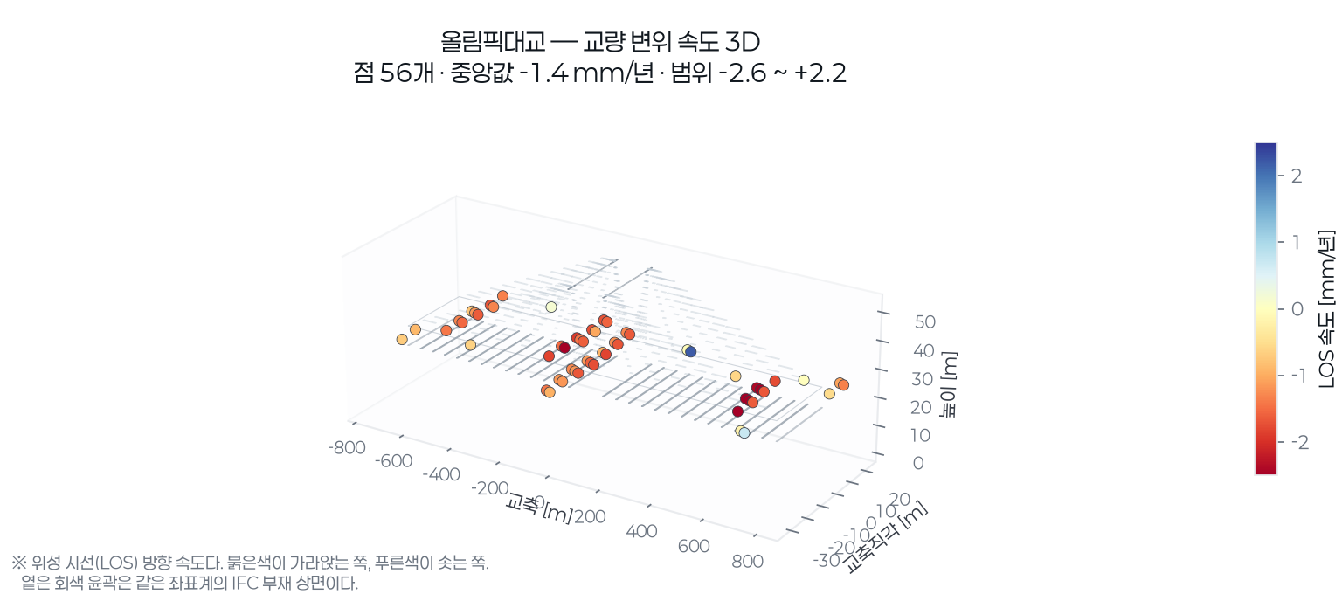
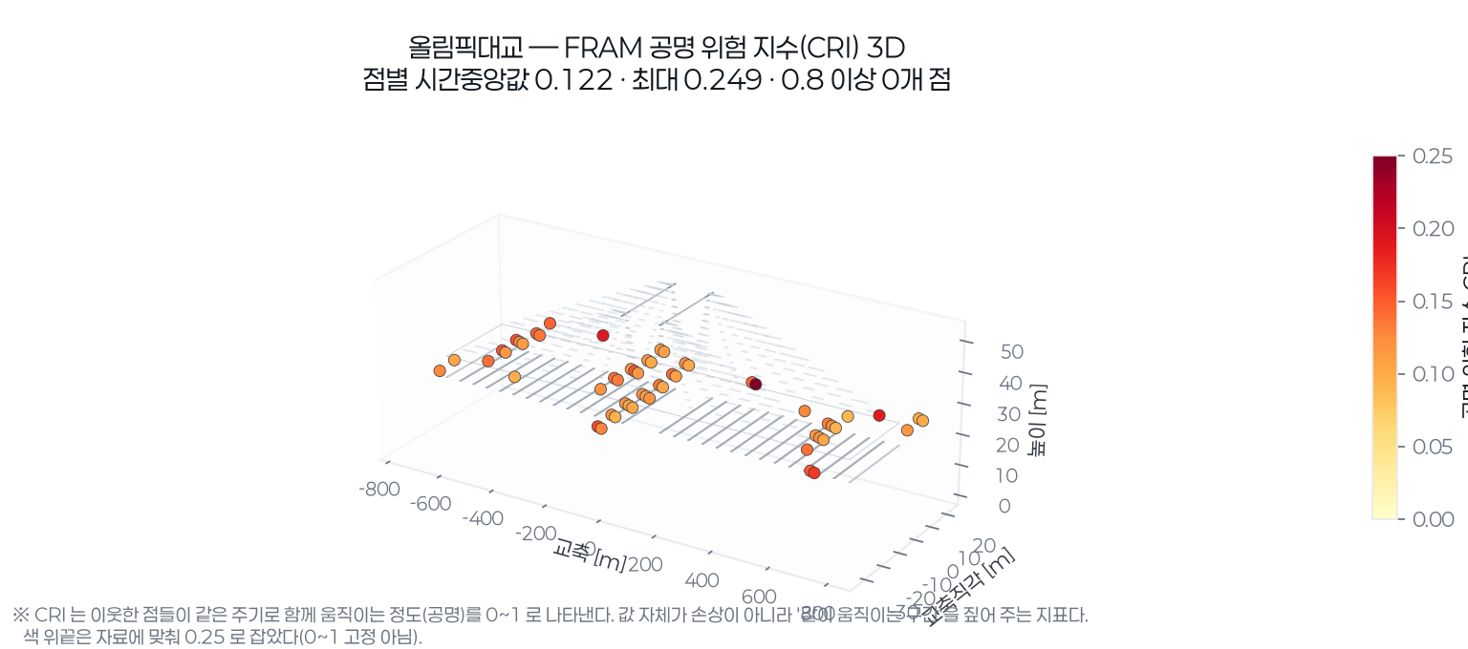
06
성능 산출물 ④ — 변위 속도 · FRAM 공명 위험 지수 3D 시각화
Inframon × B-Maps
같은 기하 위에 색만 바꿔 얹는다 — B-Maps 지도에 레이어 하나 더
교량 변위 속도 — 색은 LOS 속도
FRAM 공명 위험 지수 — 색은 CRI
왜 3D 여야 하나
· 부재에 붙는다 — 점이 어느 경간·어느 주탑인지 좌표가 아니라 부재 이름으로 말할 수 있다
· 두 장이 같은 기하 — 속도는 잠잠한데 공명 지수만 높은 구간이 눈으로 잡힌다
· B-Maps 화면 그대로 — glTF·3D Tiles 로 내보내므로 지도 위에 레이어 하나 더 얹는 일이다
· CRI 는 등급이 아니다 — '같이 움직이는 구간'을 짚어 주는 지표이며, 관측 조건이 다르면 잠정으로 표시된다
※ 올림픽대교 예시. 두 그림 모두 project.h5 의 insar/velocity_mm_yr · fram/CRI 를 그대로 읽어 그렸고, 회색 윤곽은 같은 좌표계의 IFC 부재다. CRI 색 위끝은 자료에 맞춰 잡았다(0~1 고정 아님).
2026 KAIA 자문회의
6

Slide 7
07
결론 — B-Maps 제공 서비스에 Inframon 이 더하는 것
Inframon × B-Maps
성능 지표보다 먼저 합의할 값: 계측기 없는 교량까지 같은 잣대로
노후도 평가 및 예측
교량 안정성 추정
유지관리 시나리오
· 지금 준공연도·점검 이력·재질로 추정
· 더해지는 것 7년치 실제 변위 속도와 그 신뢰구간
· 달라지는 것 '몇 년 됐으니 노후'가 아니라 '실제로 얼마나 움직였는가'로 바뀐다
· 근거 파일 project.h5 · insar/velocity_mm_yr + 95% CI
· 지금 설계 제원과 점검 등급
· 더해지는 것 PINN 역산 강성·처짐 · FRAM 공명 지수
· 달라지는 것 전 구간을 같은 잣대로 훑고, 이상 구간만 사람이 확인하러 간다
· 근거 파일 project.h5 · pinn/EI · fram/CRI
· 지금 주기·예산 기준의 계획
· 더해지는 것 교량 간 비교 가능한 변위 순위와 추세
· 달라지는 것 어디를 먼저 볼지 근거로 정한다 — 순서가 바뀌면 같은 예산으로 더 막는다
· 근거 파일 결과.md 의 감사 판정 · 16개소 전수 대조표
결합 시너지 — 한 문장으로
B-Maps 는 전국 교량을 '어디에 무엇이 있는가'로 이미 덮고 있고, Inframon 은 그 위에 '그동안 어떻게 움직였는가'를 계측기 없이 얹는다. 둘이 붙으면 계측기가 달린 소수의 교량만 감시하던 체계가, 계측기가 없는 대다수 교량까지 같은 잣대로 들여다보는 체계로 바뀐다.
지금 성능 지표는 낮다 — 완성 전이니 당연하다. 그러나 목적과 붙일 자리는 이미 분명하다
※ 협의 제안: ① 시범 대상 교량 선정 ② B-Maps 화면에 붙일 필드 확정 ③ 갱신 주기·경보 임계 합의 ④ 검증용 계측 위치·부호 규약 공유. ④ 가 되면 정확도 검증이 지금보다 크게 올라간다.
2026 KAIA 자문회의
7

